Slide 1
Rによる
データサイエンス
大平研
60151049 山谷 陽亮

Slide 2
第三章 データの基本統計量
3.1 データの演算
3.2 固有値と特異値の分解
3.3 基本統計量

Slide 3
算術演算の表記
名称 | 記号 | 例 | 結果
加算 | ＋ | ３＋２ | ５
減算 | － | ３－２ | １
乗算 | ＊ | ３＊２ | ６
除算 | ／ | ３／２ | １．５
べき算 | ＾ | ２＾３ | ８
除算の商 | ％／％ | ５％／％２ | ２
除算の余り | ％％ | ５％％２ | １

Slide 4
算術演算における優先順位
かっこ
べき乗(^)
除算の商と余り(%/%, %%)
乗算と除算(*, /)
加算と減算(+, -)

Slide 5
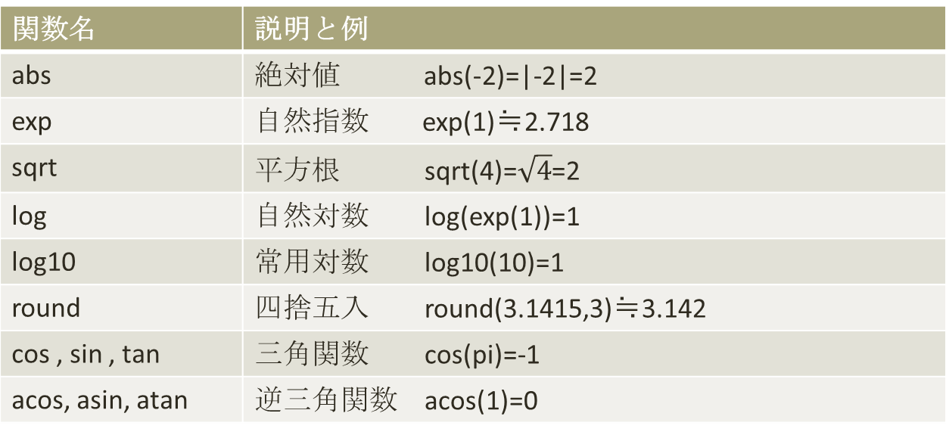
主な初等関数
関数名 | 説明と例
abs | 絶対値 abs(-2)=|-2|=2
exp | 自然指数 exp(1)≒2.718
sqrt | 平方根 sqrt(4)=$\sqrt{4}$=2
log | 自然対数 log(exp(1))=1
log10 | 常用対数 log10(10)=1
round | 四捨五入 round(3.1415,3)≒3.142
cos , sin , tan | 三角関数 cos(pi)=-1
acos, asin, atan | 逆三角関数 acos(1)=0

Slide 6
比較演算
名称 | 記号 | 例 | 結果
より大 | > | 3>2 | TRUE
より大か等しい | >= | 3>=4 | FALSE
より小 | < | 3<2 | FALSE
より小か等しい | <= | 3<=4 | TRUE
等しい | == | 3==4 | FALSE
等しくない | != | 3!=4 | TRUE
> x<-c(1,2,3,4); y<-c(4,3,2,1) #「;」は区切り文字
> x>y
[1] FALSE FALSE TRUE TRUE

Slide 7
論理演算
名称 | 記号 | 例 | 結果
否定(NOT) | ! | !(F) | TRUE
積(AND) | & | T & T | TRUE
積(AND) | && | T && T | TRUE
和(OR) | | | T | F | TRUE
和(OR) | || | T || F | TRUE
排他的論理和 | xor | xor(T,T) | FALSE
> Lx<-c(T,T,F,F); Ly<-c(T,F,F,T)
> Lx & Ly #すべての要素に演算
[1] TRUE FALSE FALSE FALSE
> Lx && Ly #最初の要素のみ演算
[1] TRUE

Slide 8
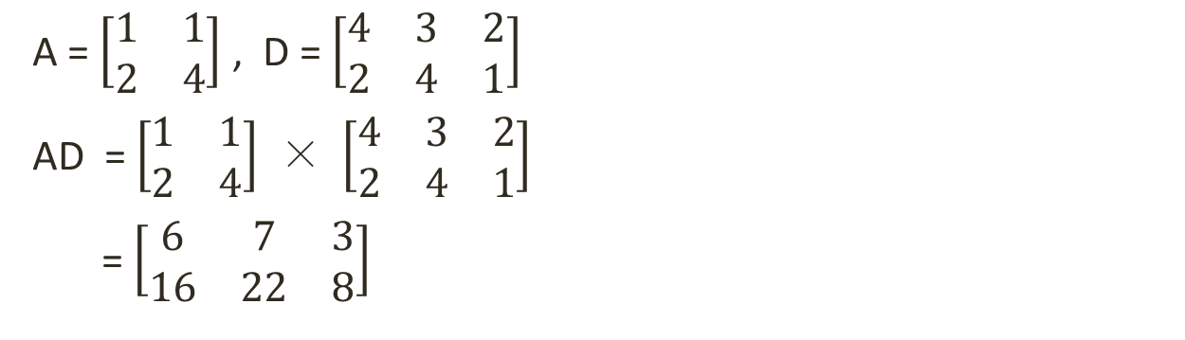
行列の演算
A = $\left[\begin{matrix}1 & 1 \\ 2 & 4\end{matrix}\right]$ , D = $\left[\begin{matrix}4 & 3 & 2 \\ 2 & 4 & 1\end{matrix}\right]$
AD = $\left[\begin{matrix}1 & 1 \\ 2 & 4\end{matrix}\right]$ × $\left[\begin{matrix}4 & 3 & 2 \\ 2 & 4 & 1\end{matrix}\right]$
= $\left[\begin{matrix}6 & 7 & 3 \\ 16 & 22 & 8\end{matrix}\right]$
> A<-matrix(c(1,2,1,4),2,2)
> D<-matrix(c(4,2,3,4,2,1),2,3)
> A %*%D #行列の積演算
[,1] [,2] [,3]
[1,] 6 7 3
[2,] 16 22 8

Slide 9
対角行列と逆行列
> diag(c(6,7,3)) #対角行列を生成
[,1] [,2] [,3]
[1,] 6 0 0
[2,] 0 7 0
[3,] 0 0 3
> solve(A) #Aの逆行列を生成
[,1] [,2]
[1,] 2 -0.5
[2,] -1 0.5
> A%*%solve(A)
[,1] [,2]
[1,] 1 0
[2,] 0 1

Slide 10
固有値・固有ベクトル
$AX=λX$が成り立つとき(Aは０ベクトルではない正方行列)
・λ‥固有値
・X‥固有ベクトル
データ解析にしばしば利用される

Slide 11
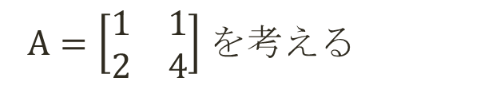
固有値・固有ベクトル
$A=\left[\begin{matrix}1 & 1 \\ 2 & 4\end{matrix}\right]$ を考える
> eigen(A) #固有値・固有ベクトルの算出
$values
[1] 4.5615528 0.4384472
$vectors
[,1] [,2]
[1,] -0.2703230 -0.8719282
[2,] -0.9627697 0.4896337

Slide 12
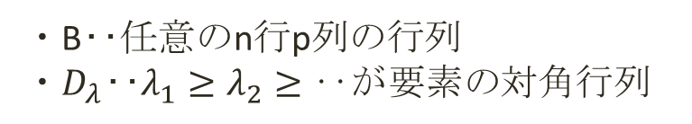

特異値分解
特異値分解とは
n行p列の行列を３つの行列の積に分解すること
$$B=UD_{λ}t(V)$$
・B‥任意のn行p列の行列
・$D_{λ}$‥$λ_{1}≥λ_{2}≥‥が要素の$対角行列
正方行列ではない行列の分解が可能に！！

Slide 13
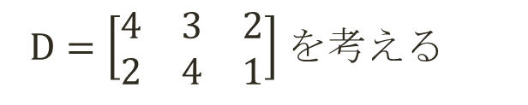
特異値分解
$D=\left[\begin{matrix}4 & 3 & 2 \\ 2 & 4 & 1\end{matrix}\right]$ を考える
> (D.s<-svd(D)) #Dの特異値分解を行う
$d
[1] 6.881910 1.624598
$u
[,1] [,2]
[1,] -0.7677517 -0.6407474
[2,] -0.6407474 0.7677517
$v
[,1] [,2]
[1,] -0.6324555 -0.6324555
[2,] -0.7071068 0.7071068
[3,] -0.3162278 -0.3162278

Slide 14
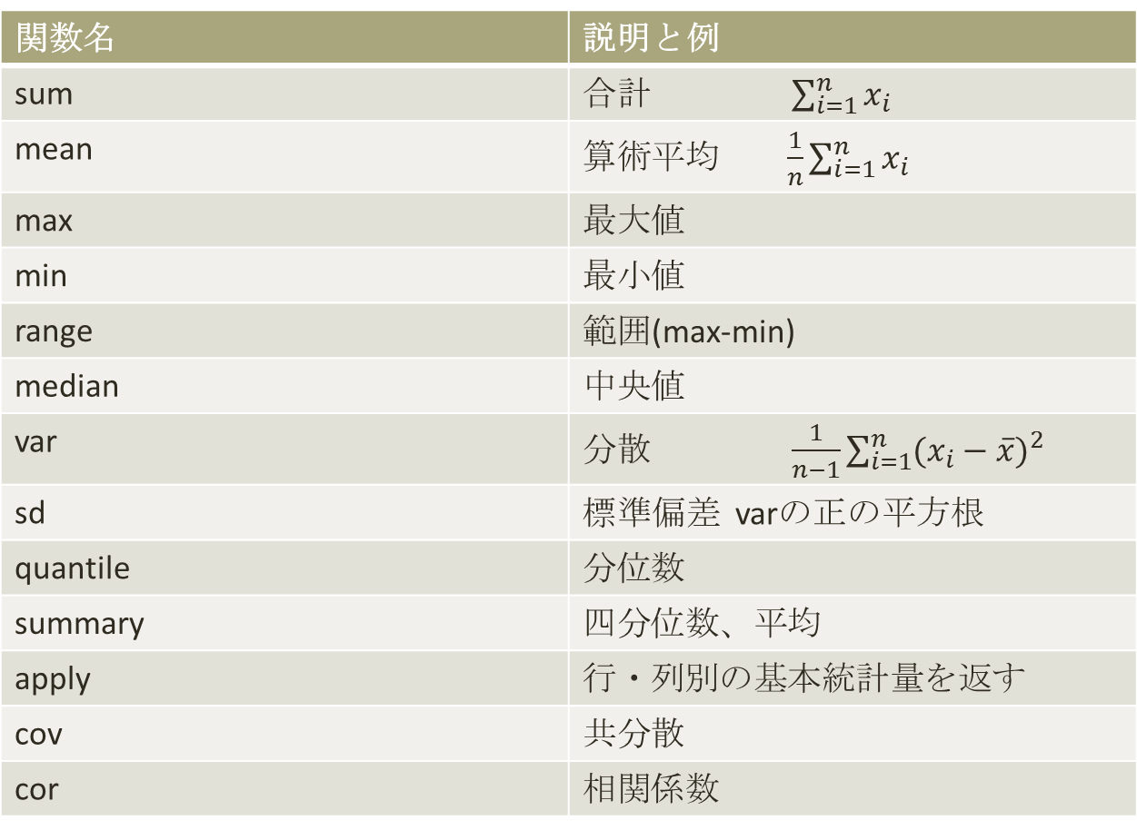
基本統計量
関数名 | 説明と例
sum | 合計 $\sum_{i=1}^{n}{x_{i}}$
mean | 算術平均 $\frac{1}{n}\sum_{i=1}^{n}{x_{i}}$
max | 最大値
min | 最小値
range | 範囲(max-min)
median | 中央値
var | 分散 $\frac{1}{n−1}\sum_{i=1}^{n}{{(x_{i}−\overline{x})}^{2}}$
sd | 標準偏差 varの正の平方根
quantile | 分位数
summary | 四分位数、平均
apply | 行・列別の基本統計量を返す
cov | 共分散
cor | 相関係数

Slide 15
第４章 データの視覚化
RはExcel,SAS,SPSSのような
ソフトでは作成できない
繊細なグラフを
作成することができる
この章では
その作成の仕方を学ぶ

Slide 16
関数plotの書式と主な引数
書式 | plot(x,y,xlim=range(x),ylim=range(y),type=“p”,main,xlab,ylab….)
x | 横軸のデータ
y | 縦軸のデータ
xlim | 横軸の範囲
ylim | 縦軸の範囲
type | “p”は点を描く
 | “ l ”は点を通過する線のみを描く
 | “b”は点を描き、線で点を連結
 | “c” は点を飛ばして線を描く
 | “h”は各点から横軸までの垂直線を描く
 | “n”は枠(軸)のみを描く
main | 散布図の上部にタイトルをつける
xlab | x軸(横軸)の名前を付ける
ylab | y軸(縦軸)の名前を付ける
cex | 用いた点、マークなどの倍率、指定しない場合は１

Slide 17
棒グラフ -barplot-
書式 | barplot(x, beside= , horiz= , col= , legend= )
x | 用いるデータ
beside= | TRUEの場合、1列を1組とし各データを1つの棒に描く FALSEの場合、1列のデータを1つの棒に描く
horiz= | TRUEの場合には横棒、 FALSEの場合には、縦棒
col= | 棒の色：red/赤, blue/青, yellow/黄, green/緑, purple/紫, cyan/青緑, pink/ピンク, lightblue/薄青, lightcyan/薄青緑 lightgreen/薄緑, mistyrose/薄ピンク, lavendr/ラベンダー, cornsik/トウモロコシ毛の色, 色の一部は文字列ではなく数値で指定することもできる。0は白, 1は黒, 2は赤, 3は緑, 4は青, 5は青緑, 6はピンク, 7は黄, 8は灰
legend= | 凡例の作成。引数locator(1)を用いるとマウスで凡例の配置場所を指定する。

Slide 18
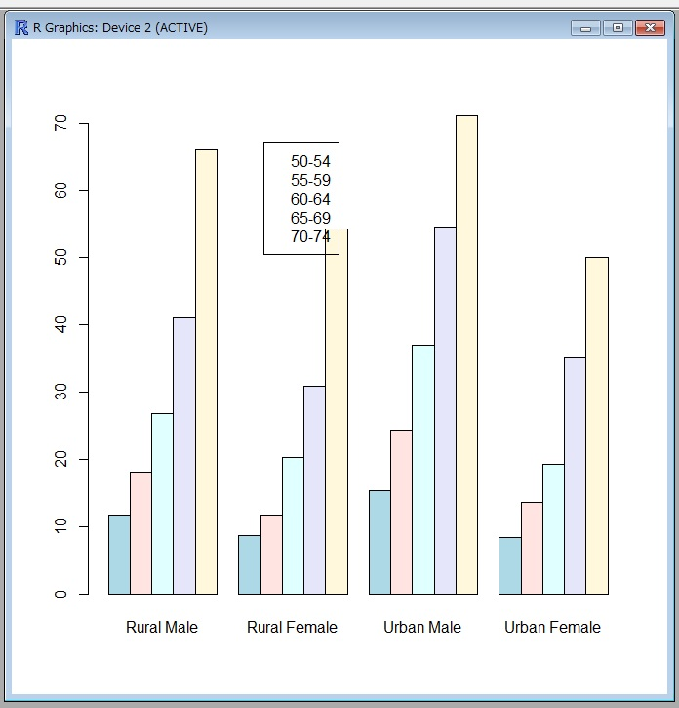
棒グラフ -barplot-
> barplot(VADeaths, beside=TRUE, col=c(“lightblue”,”mistyrose”,”lightcyan”,”lavender”,”cornsilk”))
> legend(locator(1), rownames(VADeaths))
コマンド入力後
マウスポインターをグラフ面の
適当な場所でクリックすると
指定した位置に凡例が表示される

Slide 19
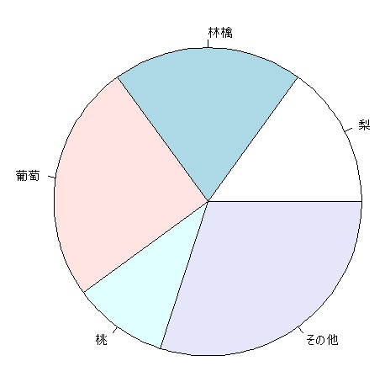
円グラフ -pie-
> sales
梨 林檎 葡萄 桃 その他
15 20 25 10 30
> pie(sales) #円グラフの表示

Slide 20
ヒストグラム -hist-
ヒストグラムとは‥データを階級ごとにまとめ、
棒グラフで表現したもの
データ全体の状況をつかむのに有効！！
長さ、重さ、速度などの量的データに適している
histの引数例
・col：ヒストグラムの色を指定する引数
・labels：度数を指定する引数
・breaks：階級を設定する引数

Slide 21
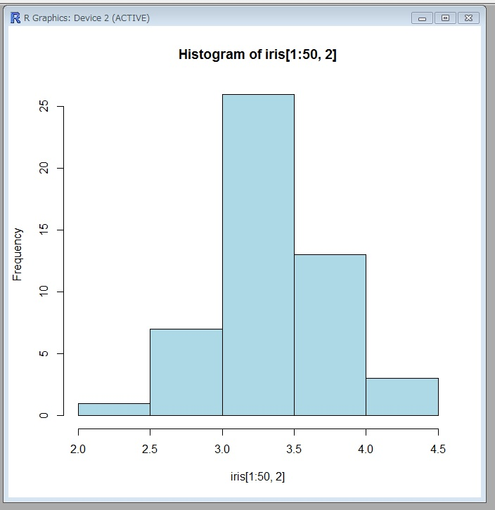
ヒストグラム -hist-
> hist(iris[1:50,2],col=“lightblue”)
irisデータの1～50行の
第２変数に関する
ヒストグラムを作成

Slide 22
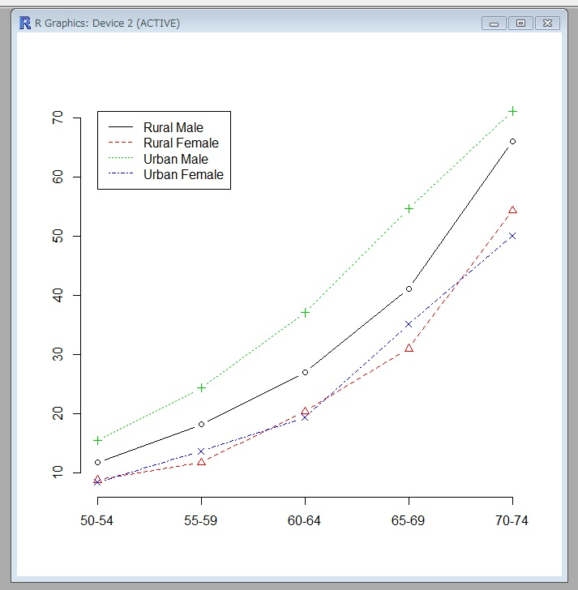
折れ線グラフ -matplot-
> RL<-nrow(VADeaths)
> matplot(VADeaths,type=“b”,pch=1:RL,xlab=“”,axes=FALSE)
> axis(1,1:RL,rownames(VADeaths)) #横軸の作成
> axis(2); CL<-ncol(VADeaths) #縦軸の作成
> legend(1,max(VADeaths),colnames(VADeaths),col=1:CL,lty=1:CL)
・pch=n‥マークの種類を指定
・axes=FALSE‥軸の枠を描かない
・axis(n)‥軸を描く
・col=1:CL‥４種類の色
・lty=1:CL‥線を行ごとにかえる

Slide 23
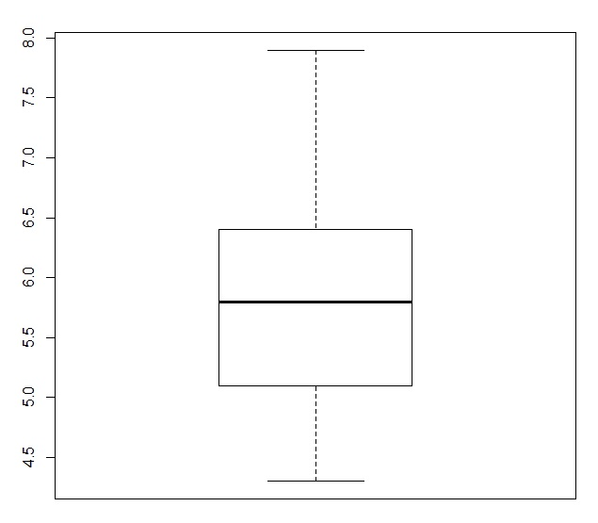
箱ひげ図 -boxplot-
箱ひげ図とは‥長方形(箱)に直線(ひげ)をつなげた図
データの中心、散らばりの具合、異常値を考察するために利用
ひげの端
ひげの長さ
75%点
箱の長さ
中央値
25%点
ひげの長さ
ひげの端

Slide 24
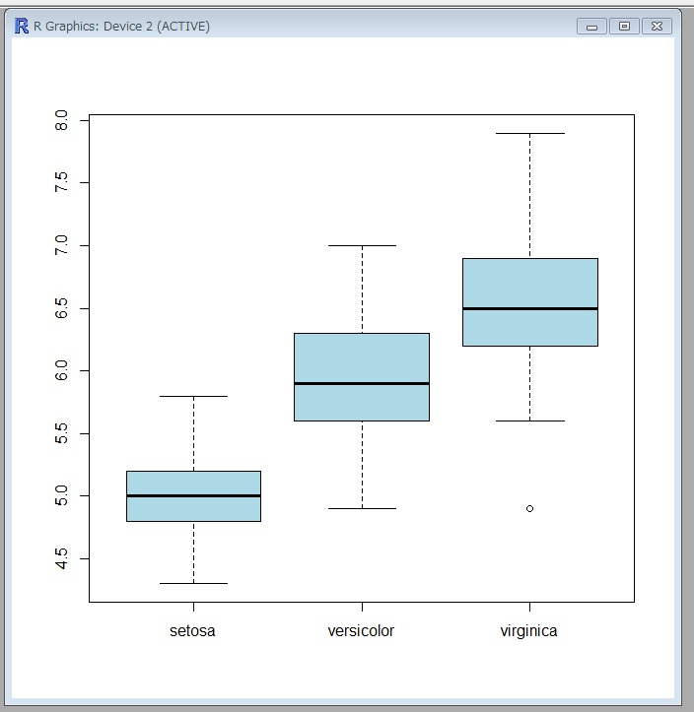
箱ひげ図 -boxplot-
> boxplot(iris[,1]~iris[,5],col=“lightblue”)
irisの一列目のデータに対し
それぞれの品種ごとに
箱ひげ図を作成
はずれ値

Slide 25
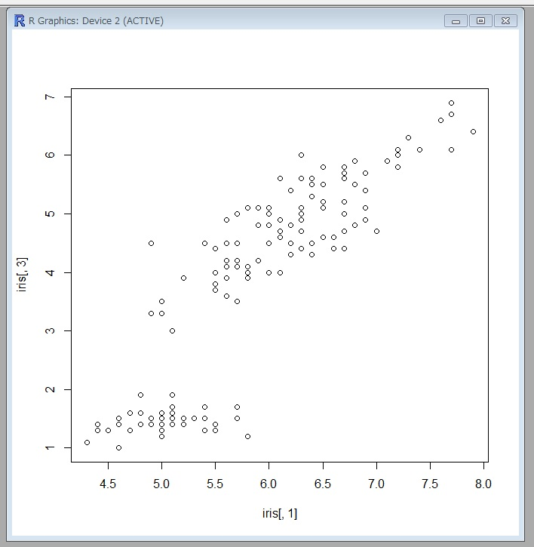
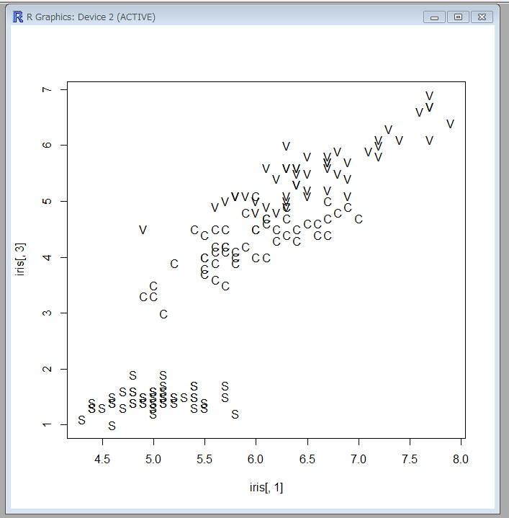
散布図 -plot-
> rep(3,5)
[1] 3 3 3 3 3
> plot(iris[,1],iris[,3]) #第一列を横軸、第三列を縦軸とした散布図
> iris.label=rep(c(“S”,“C”,“V”),rep(50,3)) #0~50をS,51~100をC,101~150をV
> plot(iris[,1],iris[,3],type=“n”) #枠のみ描く
> text(iris[,1],iris[,3],iris.label) #データの番号をラベル付け

Slide 26
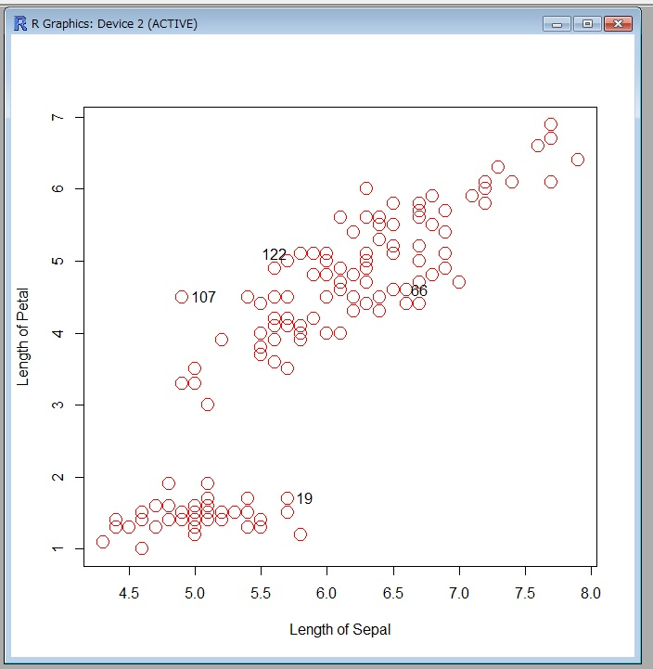
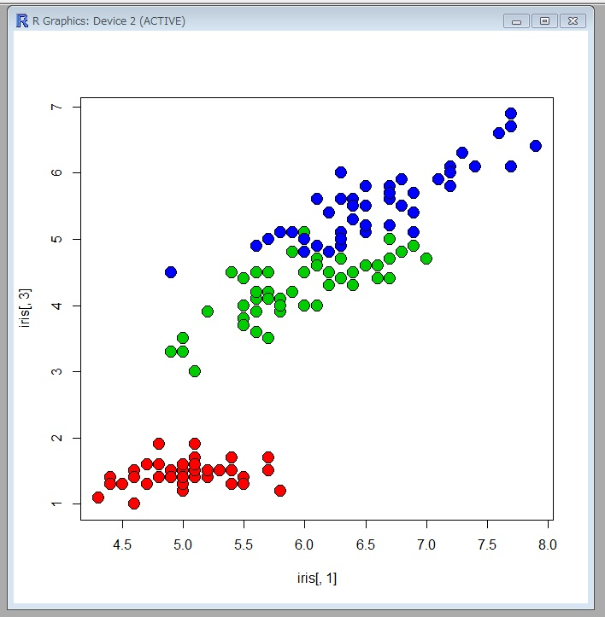
散布図 -plot-
pch=21‥円形マーク
bg=c(2,3,4)‥赤,緑,青でぬる
unclass(iris$Species)‥irisのSpeciesごとにぬる
> plot(iris[,1],iris[,3],type="p",xlab="Length of Sepal",
ylab="Length of Petal",cex=2,col="red")
> identify(iris[,1],iris[,3]) #クリックすると個体番号が表示
> plot(iris[,1],iris[,3],pch=21,
cex=2,bg=c(2,3,4)[unclass(iris$Species)])

Slide 27
parの書式
plotを実行する前に
関数parを実行
書式 | par(cex= ,pch= ,mfrow= ,col= ,mfrow= ,bg= ,col=...)
cex= | 文字,あるいはマークのサイズを指定する。初期値は１
pch=n | 数値でマーク(絵文字)を指定。0は□, 1は○など
pch=“文字” | “ “で囲まれた文字を点の代わりにプロットする
mfrow=c(m,n) | 1つの画面にm行n列の図を行順に描く。初期値はc(1,1)
mfcol=c(m,n) | 1つの画面にm行n列の図を列順に描く。初期値はc(1,1)
bg= | マークなどを塗りつぶすのに使用する色を指定
col= | 線やマークを指定する。
lty= | 線のタイプを指定する。1は実線,2は点線など
lwd= | 線の太さを指定する。数値が大きくなると太くなる
omi= | 図の余白を指定する。c(下,左縦,上,右縦) 単位はインチ
mai= | 1つの画面に複数の図を作成するとき サブ画面の余白を指定。 用い方はomiと同じである。

Slide 28
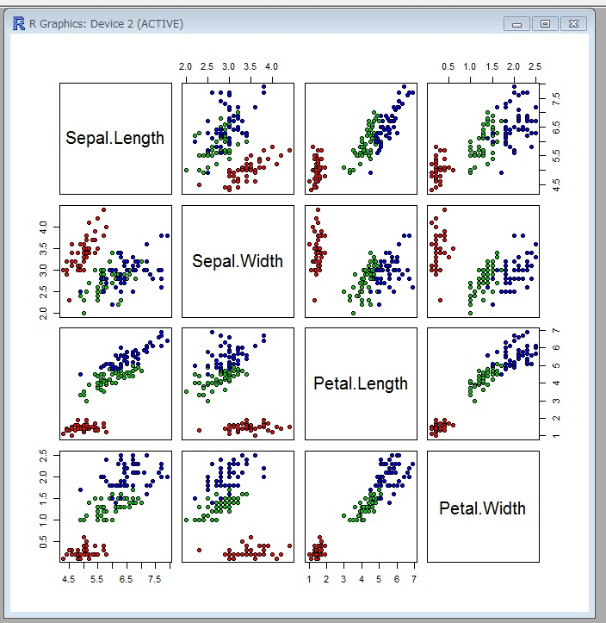
対散布図(散布図行列)
> pairs(iris[1:4],pch=21,bg=c("red","green3","blue")[unclass(iris$Species)])
対散布図とは
1つの画面に
任意の2変数の
散布図を並べたもの

Slide 29
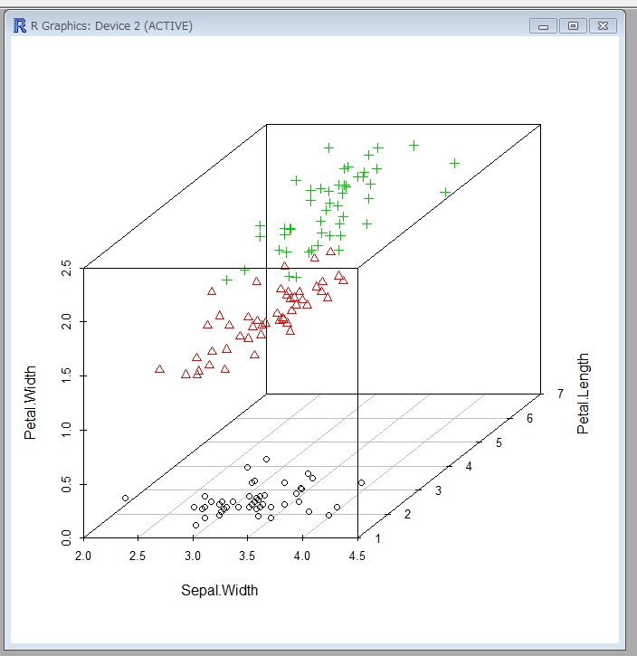
３次元グラフ
> install.packages("scatterplot3d"); library(scatterplot3d)
> scatterplot3d(iris[,2:4],pch=c(1:3)[unclass(iris[,5])],color=unclass(iris[,5]))
3次元グラフとは
３次元空間に
データを配置した
散布図のこと

Slide 30
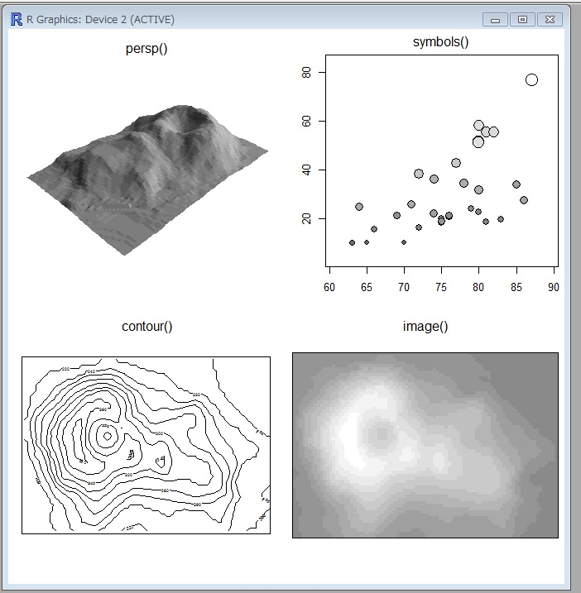
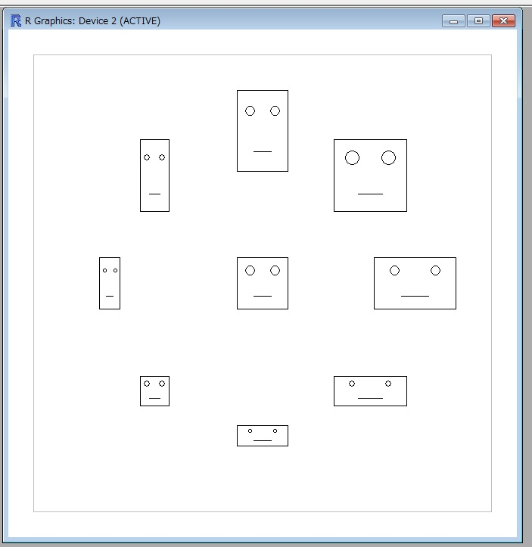
その他のグラフ

